Slide 1


訓練新模型
訓練模型
封裝模型
驗證模型
部署模型
監控模型
第13屆 iT邦幫忙 鐵人賽
AI & Data 組
10程式中

Slide 2
原始資料
Inference
資料清洗
預測輸出
Hyperparameter Optimization
資料前處理
模型訓練
評估模型
最終模型
重複執行直到找到合適結果
新資料
第13屆 iT邦幫忙 鐵人賽
AI & Data 組
10程式中
Notes:
https://www.automl.org/automl/

Slide 3
Sampled points
Objective function
Surrogate function
C(x)
Promising minima
x
第13屆 iT邦幫忙 鐵人賽
AI & Data 組
10程式中

Slide 4
Sampled points
Objective function
Surrogate function
C(x)
x
第13屆 iT邦幫忙 鐵人賽
AI & Data 組
10程式中
Notes:
https://www.gushiciku.cn/pl/p7cE/zh-tw

Slide 5
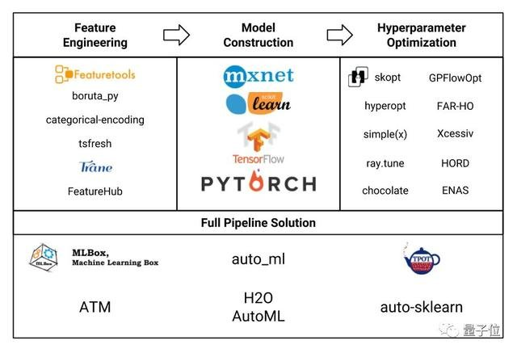
Notes:
https://kknews.cc/code/ggxp2je.html
https://read01.com/zh-tw/RMKKmza.html#.YVk7AEZBz0o
http://imgtec.eetrend.com/blog/2019/100018057.html

